Slide 1
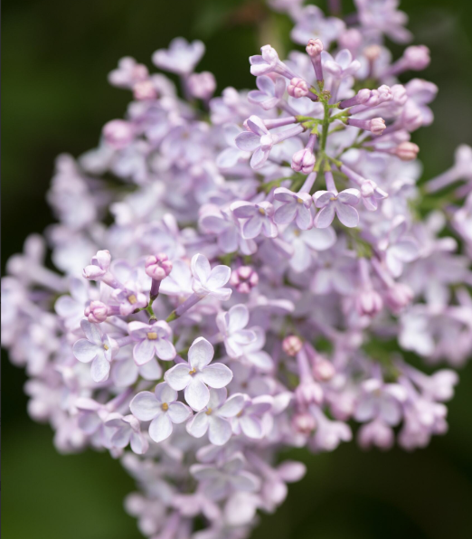

UT AV NATURKRISA!
Undervisningsopplegg for videregående
Foto: iStock/1247774311/silkfactory
Notes:
Velkommen til dette undervisningsopplegget om naturkrisen!
Før vi setter i gang vil jeg si at mye av statistikken og informasjonen fra dagens foredrag er hentet fra FNs naturpanel. Det er fordi vi kan stole på den statistikken og den informasjonen som de publiserer, fordi informasjonen er objektiv, informasjonen er samlet inn av verdens fremste forskere på tvers av land, og informasjonen er samlet inn over lang tid. Vi kommer tilbake til hva FNs naturpanel er for noe, senere i foredraget.
Spør elevene: hva er det dere ser på bildet? Svar: syriner. Visste dere at syriner faktisk er en fremmed art i Norge? Det er fordi den ikke er naturlig hjemmehørende her. Den har spredd seg fra hager og parker til naturen, spesielt i områder med kalkrik jord. Det er et problem fordi syriner kan danne tette kratt som fortrenger stedegne planter. I Oslofjordområdet har den for eksempel truet sjeldne arter som dragehode og smaltimian ved å ta over deres leveområder. En liten fun fact.
Kilde: https://fn.no/tema/natur-og-klima/fremmede-invaderende-arter

Slide 2
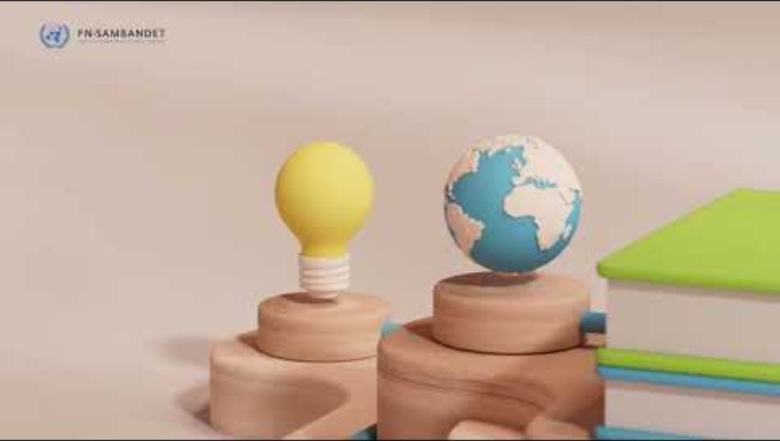
Notes:
Her er en animasjonsfilm om hva naturkrisen er og hvorfor den angår oss alle. Den finnes også på: https://www.youtube.com/watch?v=H5UixPnt3Q4

Slide 3
Naturmangfold
Art
Naturtype
Årsaker til naturkrisen
Notes:
Som nevnt så pågår det både en naturkrise og en klimakrise i verden nå. Men før vi går videre til å snakke om hva FN gjør og hvordan dere kan prøve å løse noen av dilemmaene vi står ovenfor, er vi nødt til å snakke litt om viktige fagbegreper. Nå skal jeg presentere 4 begreper som dere på slutten av denne undervisningsøkten skal forklare med egne ord. Disse begrepene vil dere jobbe med og få presentert i løpet av økten. De er:
Hva er naturmangfold?
Hva er en art?
Hva er en naturtype?
Forklar med egne ord hva en av de fem årsakene til naturkrisen handler om. Nevn gjerne en årsak som er mest relevant i Norge.
Dere skal nå bruke de neste 45 minuttene på lese følgende temasider på FN.no, og deretter forklare begrepene på sliden med egne ord. Disse sidene skal alle lese:
https://fn.no/tema/natur-og-klima/naturmangfold
https://fn.no/tema/natur-og-klima/norge-og-naturkrisen
Sidene som handler om årsaker til naturkrisen:
https://fn.no/tema/natur-og-klima/arealendringer
https://fn.no/tema/natur-og-klima/rovdrift-vi-utrydder-dyre-og-plantearter
https://fn.no/tema/natur-og-klima/forurensning
https://fn.no/tema/natur-og-klima/fremmede-invaderende-arter
https://fn.no/tema/natur-og-klima/klimaendringer
Etter elevene har lest disse sidene, skal elevene altså skrive og definere de fire begrepene som på sliden.

Slide 4
Naturmangfold
Art
Naturtype
Årsaker til naturkrisen
Notes:
Etter elevene er ferdige med å jobbe, ta opp begrepslisten igjen og sammenfatt og oppsummer hva elevene har snakket om:
Hva er naturmangfold?
Hva er en art?
Hva er en naturtype?
Forklar med egne ord hva en av de fem årsakene til naturkrisen handler om. Nevn gjerne en årsak som er mest relevant i Norge.

Slide 5
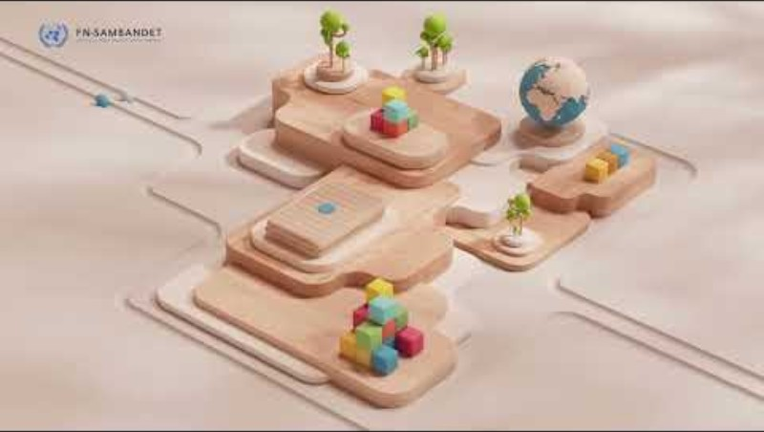
Notes:
Her er en animasjonsfilm om hva FN gjør for å stoppe naturkrisen. Den finnes også på: https://www.youtube.com/watch?v=3iy_TjO4vXI

Slide 6
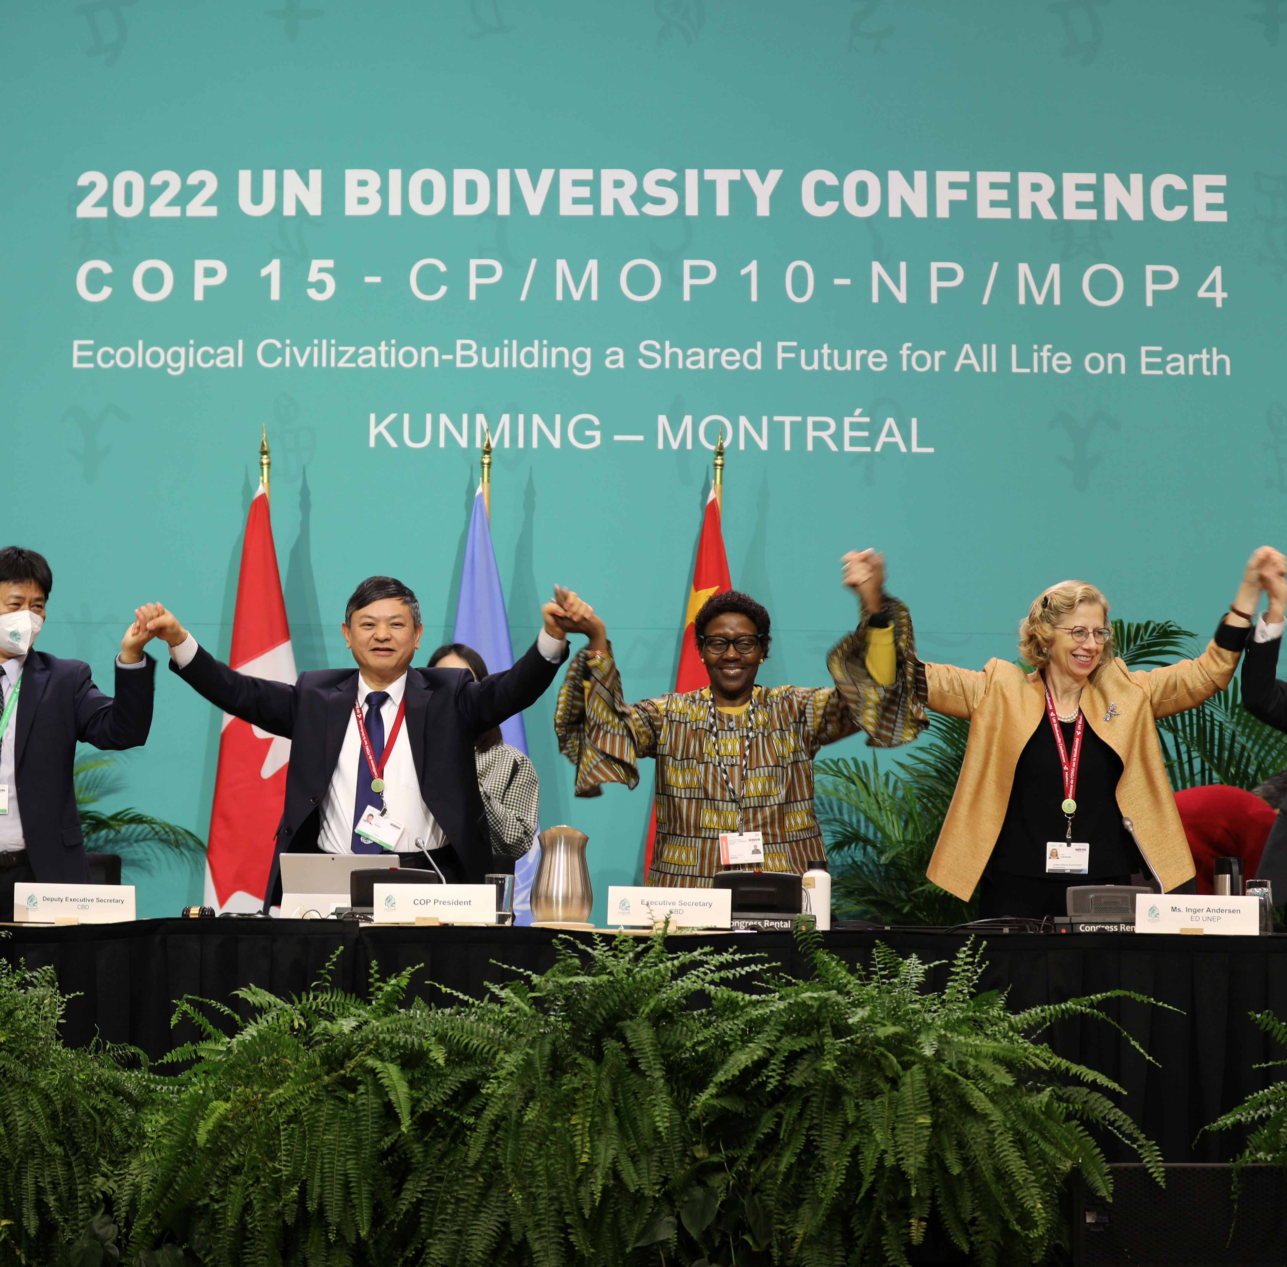
Hva gjør FN?
FN støtter land
FN lager globale mål og avtaler
FN sprer kunnskap og støtter utdanning
Organisasjoner:
  FNs miljøprogram (UNEP)
  FNs utviklingsprogram (UNDP)
Ekspertnettverk:
  FNs naturpanel
  FNs klimapanel
Foto: COP15/Mike Muzurakis
Notes:
Til læreren: denne informasjonen står nevnt flere steder i artiklene som elevene har lest, men det er viktig for dilemmaoppgavene at lærer gir en rask sammenfatning av hva som gjøres internasjonalt, nasjonalt og lokalt for å løse natur- og klimakrisen før de igangsettes med dilemmaoppgavene.
FN jobber for å stanse naturkrisen ved å samle verden i en felles møteplass på forskjellige måter – fra kunnskap og forskning, til internasjonale avtaler og støtte til land og samfunn. Derfor kan vi si at FN jobber på tre måter: (1) FN støtter land, (2) FN lager globale mål og avtaler og (3) FN sprer kunnskap og støtter utdanning.
FN har også egne organisasjoner som, på mange måter, jobber for å støtte arbeidet med bærekraft. For eksempel: UNEP jobber for at land, organisasjoner og bedrifter skal samarbeide for å beskytte natur og miljø. UNDP hjelper land med å lage gode løsninger for klima og utvikling.
Det viktigste globale samarbeidet for å bekjempe tap av naturmangfold er FNs konvensjon for biologisk mangfold. Konvensjonen ble undertegnet av 150 statsledere i Rio de Janeiro i 1992, og omfatter vern og bærekraftig bruk av alt naturmangfold. Gjennom FN kom en forpliktende naturavtale på plass i 2022. Norge bidro til at man klarte å sette på plass denne sterke global avtalen, og på bildet ser man at denne historiske avtalen ble vedtatt av alle verdens land, bortsett fra USA. En tilsvarende viktig avtale om havet kom på plass i 2023, som kalles for FNs havavtale.
FN har også to viktige grupper som består av eksperter:
FNs naturpanel (IPBES) ble startet i 2012. Det jobber på samme måte som klimapanelet, men handler om naturmangfold. I 2019 kom deres første store rapport. Den viste at naturen er i krise, og at tapet av arter går mye raskere enn før. Den sa også at det er vi mennesker som står bak de største truslene, og at vi må endre hvordan vi lever og ser på naturen for å snu utviklingen.
FNs klimapanel (IPCC) ble startet i 1988. Det består av forskere fra hele verden. De samler forskning om klimaendringer og hva det betyr for mennesker og natur. Klimapanelet skriver rapporter som verdens ledere bruker i klimaforhandlinger.

Slide 7
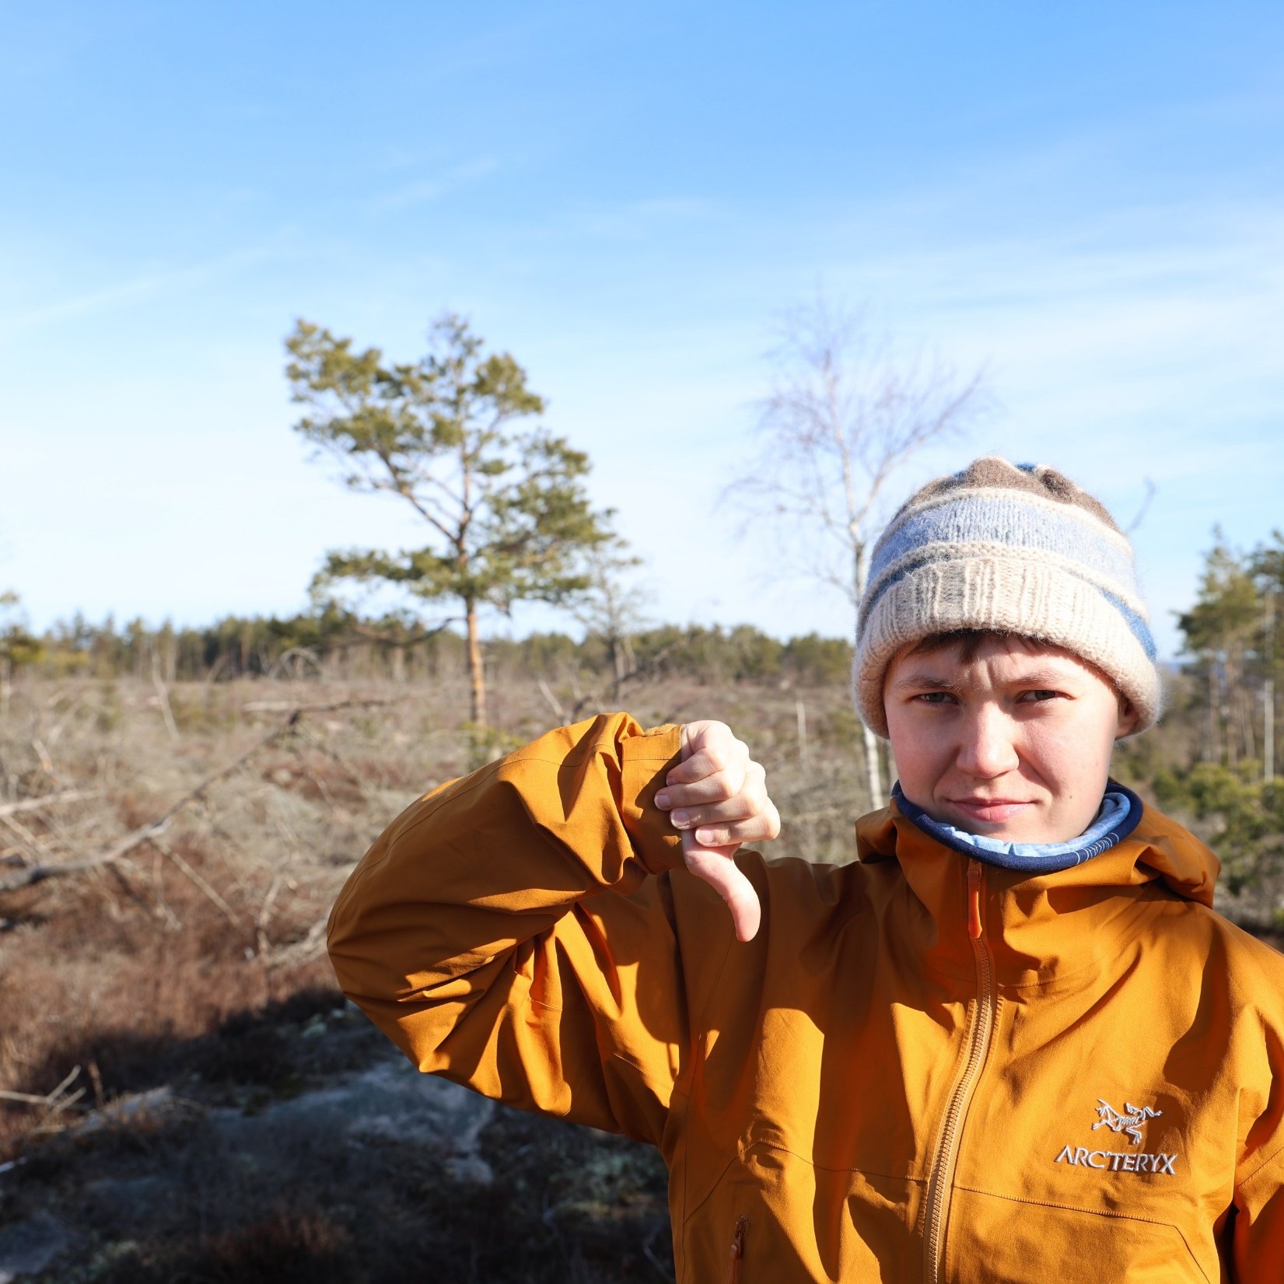
Foto: Natur og ungdom/Jesper Stattin
Hva gjør Norge?
Lager oversikt, og har status, på naturen og naturmangfold.
Lager, og følger opp, klima- og miljømål.
Har en handlingsplan for bærekraftig bruk og bevaring av naturmangfoldet.
Støtter land i det globale sør.
Deg og meg!
Notes:
(til læreren: denne informasjonen står nevnt flere steder i artiklene som elevene har lest, men det er viktig for dilemmaoppgavene at lærer gir en rask sammenfatning av hva som gjøres internasjonalt, nasjonalt og lokalt for å løse natur- og klimakrisen før elevene setter i gang med dilemmaoppgavene).
Hvordan Norge forsøker å stoppe naturkrisen kan deles inn i fem punkter:
Norge lager oversikt og har status på naturen og naturmangfold.
Norge lager, og følger opp, klima- og miljømål.
Norge har en handlingsplan for bærekraftig bruk og bevaring av naturmangfoldet.
Norge støtter land i det globale Sør. Det globale sør er en betegnelse for land som historisk har fått lite av gevinsten fra framgangen i verdensøkonomien. Betegnelsen henger sammen med at land i nord er generelt mer velstående og mer innflytelsesrike i internasjonal politikk enn land i sør, selv om det finnes mange unntak.
Norge trenger innbyggere som bryr seg, slik som deg og meg.
Alle land har, som sagt, et ansvar for å nå FNs bærekraftsmål. Norge har vedtatt en handlingsplan for bærekraftig bruk og bevaring av naturmangfoldet. Handlingsplanen handler om hva Norge bør gjøre for å løse naturkrisen, både nasjonalt og internasjonalt, i tråd med sine forpliktelser i FNs naturavtale. Handlingsplanen slår også fast at arealendringer den største negative påvirkningsfaktoren på norsk natur på land, som er en av de fem årsakene til naturkrisen, som dere nå har lært.
I tillegg er det viktig å poengtere viktigheten av deg og meg. Vi er en del av løsningen. Å endre samfunnet vårt til å bli bærekraftig krever større endringer enn at du og jeg som forbrukere endrer våre vaner og vår livsstil, selv om det også er viktig. Større samfunnsendringer må til, og du kan spille en viktig rolle i denne samfunnsendringen gjennom politisk engasjement, for eksempel i et parti eller en organisasjon. De gode, varige løsningene er som regel et resultat av kunnskap, samarbeid, og målrettet organisering.

Slide 8

Dilemmaoppgave:
Vindmøller i Norge
Innbygger
Politiker
Ungdom som er opptatt av natur, klima og miljø
Tror du personen er
FOR eller MOT utbygging av vindmøller?
Hvorfor er dette standpunktet til denne personen?
Ill.: Makkuro GL/Shutterstock
Notes:
For å belyse dilemmaene knyttet til vindkraft skal vi nå se på ulike perspektiver med utgangspunkt i roller. Be elevene om å snakke sammen med sidemannen eller i mindre diskusjonsgrupper i 10 min, og be dem innta standpunkt og tenke over hva de tror de ulike personene/rollene mener om saken «vindmøller i Norge». Se på én og én rolle om gangen og oppsummer kort sammen med elevene i plenum (15 min).
Spørsmål du kan bruke for å få i gang samtalen mellom elevene:
Tror dere vedkommende er for eller mot utbyggingen?
Hvorfor tror dere dette er standpunktet til denne personen?
Hva tenker dere, er det enkelt å bestemme seg for om man skal være for eller mot i dette tilfellet? Finnes det noen mellomting?
Hvor går grensen for hvor store naturinngrep vi skal tillate? Hvilke hensyn skal veie tyngst når vi tar slike beslutninger?
Noen punkter du kan ha med deg inn i fellessamtalen (ca. 15 min):
Basert på det dere har lest og diskutert, ser dere noen dilemmaene her? Forklar.
For på den ene siden krever klimaendringene at vi omstiller oss til fornybare energikilder, men naturinngrepene, som vindmølleparker medfører, har på den andre siden negative konsekvenser for miljøet og lagring av CO₂. Bør man i dette tilfellet vurdere konsekvenser på kortsikt og langsikt, altså vil det å gjøre noe i dag som har store konsekvenser være bedre fordi klimaendringene vil bli bedre på langsikt, eller motsatt? Finnes det en løsning hvor "alle" parter kan vinne? Hvorfor/hvorfor ikke?
Løsningen på klimaproblemet må være rettferdig, og i hvilken grad er den det i denne saken her? Hva vil rettferdighet si i denne saken?
Klimaproblemet vil bidra til å fordele makt og ressurser på bestemte måter, uansett hvordan vi løser det. Jo større del av karbonbudsjettet vi i Norge slipper ut i dag, jo mindre blir det igjen til andre land, og til generasjonene som kommer etter oss. Hvis internasjonalt klimasamarbeid skal lykkes må alle partene føle at betingelsene er rettferdige.
Ikke et poeng å konkludere i fellessamtalen, men å få høre fra elevene og hva de har tenkt, og at du som foredragsholder belyser og viser fram nyanser og ulike ståsteder.
KILDER OM DU VIL LESE DEG MER OPP:
Norge og naturkrisen: https://fn.no/tema/natur-og-klima/norge-og-naturkrisen
Kraftutbygging, Vindkraft: https://www.nationen.no/klimakrisen-og-naturkrisen-er-ikke-adskilte-kriser/o/5-148-756189
Havvind, arbeidsplasser og natur i Suldal, Rogaland: https://www.nrk.no/rogaland/gigantiske-havvind-planar-splittar-bygda-1.15721838

Slide 9
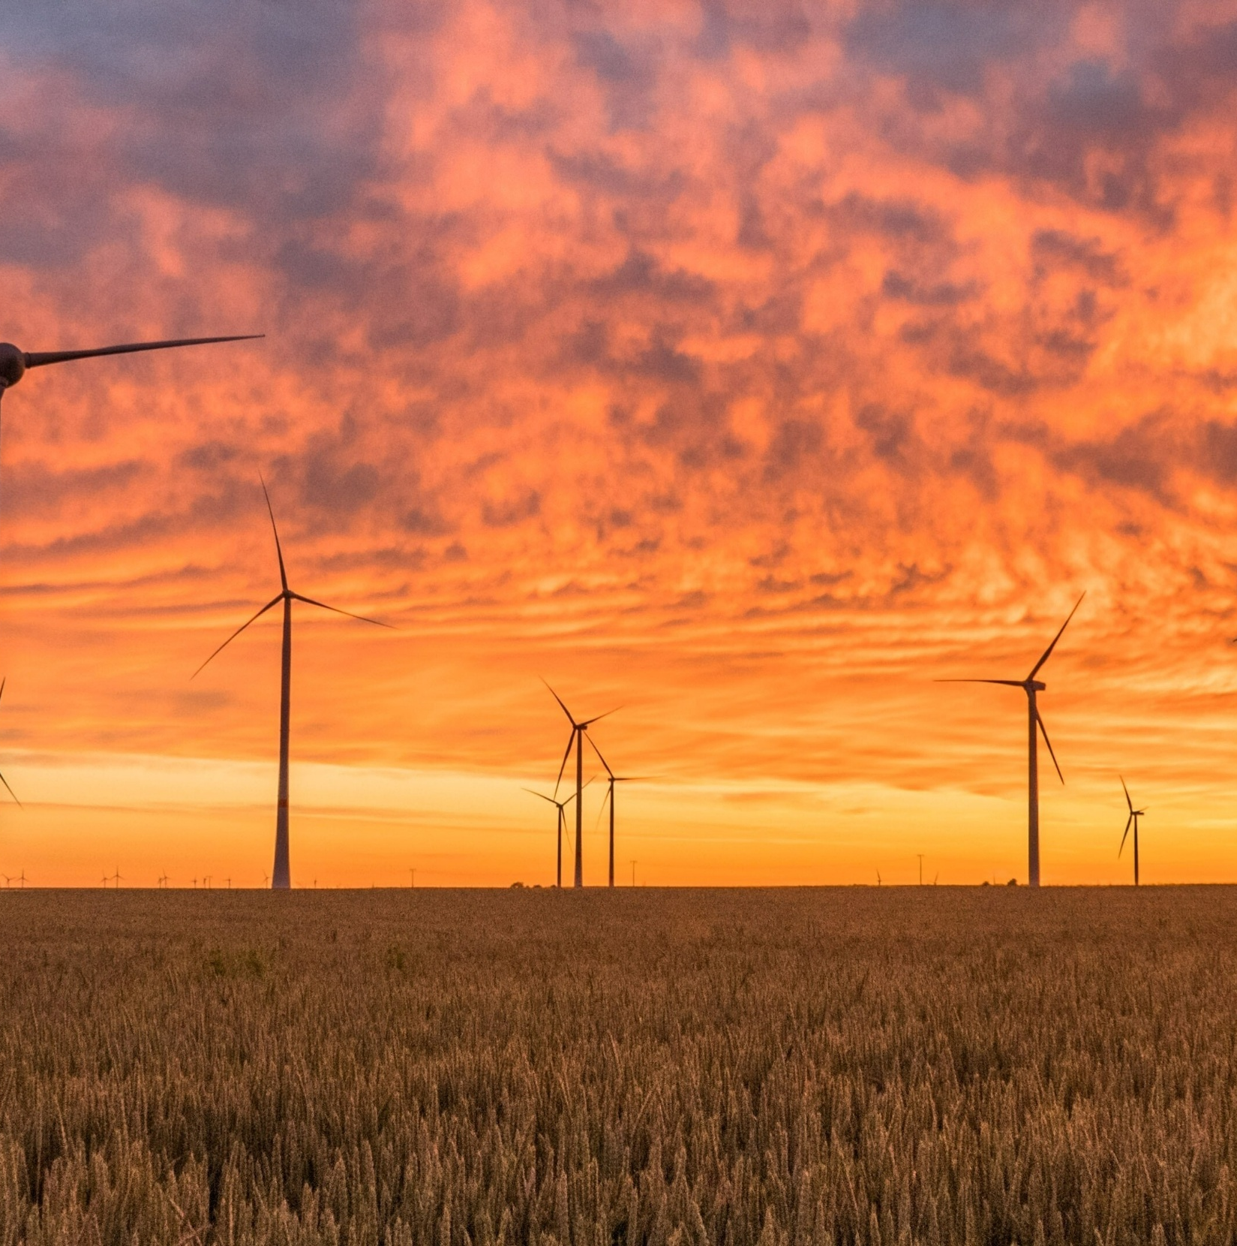
Dilemmaer og konflikter ved natur- og klimakrisen
Planting av trær
Vindmøller
Klima eller miljø?
Ting må ses i sammenheng
Foto: Unsplash/Karsten Wurth
Notes:
Sammenfattende avslutning av læreren:
Natur og klimakrisen påvirker hverandre, og ofte er et tiltak for å løse den ene også et tiltak for å løse den andre. Men selv om klima- og naturkrisen henger sammen, er det ikke alltid lett å finne tiltak som er gode for begge. Og noen ganger er det konflikt mellom dem.
For eksempel kan planting av trær ødelegge et lokalt økosystem, selv om flere trær er et bra klimatiltak. Et annet eksempel er vindmøller, som vi diskuterte i stad. Men en ting er sikkert, og det er at for å hindre tap av naturmangfold kreves en rekke samfunnsendringer. Det er mange vanskelige avgjørelser som må tas når store endringer skal gjennomføres. Dilemmaene som oppstår handler derfor ikke bare om forholdet mellom klima og natur, men dilemmaene handler også om økonomiske og sosiale forhold. Det er avgjørende å se disse tingene i sammenheng dersom vi skal lykkes.
Noen av konfliktene som oppstår når vi skal forsøke å løse natur- og klimakrisen kan best beskrives som dilemmaer mellom ulike goder. Men i mange tilfeller er det bedre beskrevet som en interessekamp, for eksempel mellom felleskapet og særinteresser, eller mellom nåtidens og fremtidens generasjoner. Når mektige interesser er nært knyttet til aktiviteter som er skadelig for klima og natur, er det enda vanskeligere å få gjennomført de nødvendige samfunnsendringene. Samtidig skal vi ikke undervurdere viktigheten av deg og meg. For de gode, varige løsningene er som regel et resultat av kunnskap, samarbeid, og målrettet organisering. Vi må fortsette å bruke stemmen vår og vi må fortsette å snakke høyt om dilemmaene og konfliktene ved natur- og klimakrisen. For til syvende og sist så kan ingen gjøre alt, men alle kan gjøre noe.
Selv om solen på bildet her kanskje går ned, så vil lyset aldri slukne helt. Ikke så lenge noen reiser seg for naturen og klimaet. For selv når himmelen brenner og vinden stilner, vet vi at morgendagen fortsatt kan fylles med fornyet vilje for endring starter ikke med alt. Den kan også starte med en bevegelse, en stemme og en handling. Du er en del av løsningen!

